Slide 1
概率论与数理统计
广东工业大学
主讲教师：

Slide 2
课程内容简介
第一章 概率论的基本概念
第二章 随机变量
第三章 随机向量
第四章 随机变量的数字特征
第五章 大数定律与中心极限定理
第六章 数理统计的基本概念
第七章 参数估计
第八章 假设检验
第九章 方差分析
第十章 回归分析
40学时
56学时
72学时教材不同

Slide 3
第一章 概率论的基本概念
绪言
第一节 样本空间、随机事件
第二节 概率、古典概型
第三节 条件概率、全概率公式
第四节 独立性
小结
课程要求
习题选讲
本章测验

Slide 4
第一章 概率论的基本概念
本章主要讲述随机试验，样本空间，随机事件，事件间的关系与运算，频率，概率的统计定义，概率的性质，古典概型，条件概率，全概率公式以及事件的独立性。

Slide 5
绪 言

Slide 6

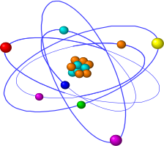


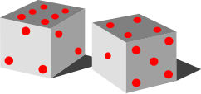
绪 言
在我们所生活的世界上，充满了不确定性：
从扔硬币、掷骰子和玩扑克等简单的机会游戏，到复杂的社会现象；从婴儿的诞生，到世间万物的繁衍生息；从流星坠落，到大自然的千变万化……，我们无时无刻不面临着不确定性和随机性.
从亚里士多德（公元前三八四年）时代开始，哲学家们就已经认识到随机性在生活中的作用，他们把随机性看作为破坏生活规律、超越了人们理解能力范围的东西. 但那时没有认识到有可能去研究随机性，或者是去测量不定性.

Slide 7
17世纪中叶，法国数学家B.帕斯卡、P.de费马及荷兰数学家C.惠更斯基于排列组合的方法研究了一些较复杂的赌博问题，他们解决了“合理分配赌注问题”,“输光问题”等等。其方法不是直接计算赌徒赢局的概率，而是计算期望的赢值，从而导致了现今称之为数学期望的概念。
使概率论成为数学的一个分支的真正奠基人则是瑞士数学家雅各布第一·伯努利，他建立了概率论中第一个极限定理，即伯努利大数定律，拉普拉斯等在系统总结前人工作的基础上，写出了《概率的分析理论》(1812年出版)，在这一著作中，他首次明确规定了概率的古典定义(通常称为古典概率)，并在概率论中引入了更有力的分析工具，如差分方程、母函数等，将概率论推向一个新的发展阶段。到20世纪30年代，有关独立随机变量序列的极限理论日臻完备，使概率研究有了严格的数学理论基础。

Slide 8
早期的概率问题
分赌注问题
两个人决定赌若干局，事先约定谁先赢得6局便算赢家。如果在一个人赢3局，另一人赢4局时因故终止赌博，应如何分赌本？
下赌注问题
17世纪，法国的一赌徒德·梅耳在赌博中感觉到，如果上抛一对骰子25次，则把赌注押到“ 至少出现一次双六”比把赌注押到“完全不出现双六”更有利，但他本人找不出原因，后来请当时著名的数学家帕斯卡解决了这一问题，从此，奠定了概率研究的开始。

Slide 9
随着科学的发展，人们注意到某些生物、物理和社会现象与机会游戏(扔硬币,掷骰子,玩扑克等)相似，从而由机会游戏起源的概率论被应用到这些领域中，同时也大大推动了概率论本身的发展。
17世纪中叶，法国数学家B.帕斯卡、P.de费马及荷兰数学家C.惠更斯基于排列组合的方法研究了一些较复杂的赌博问题，他们解决了“合理分配赌注问题”,“输光问题”等等。其方法不是直接计算赌徒赢局的概率，而是计算期望的赢值，从而导致了现今称之为数学期望的概念。

Slide 10
使概率论成为数学的一个分支的真正奠基人则是瑞士数学家雅各布第一·伯努利，他建立了概率论中第一个极限定理，即伯努利大数定律，拉普拉斯等在系统总结前人工作的基础上，写出了《概率的分析理论》(1812年出版)，在这一著作中，他首次明确规定了概率的古典定义(通常称为古典概率)，并在概率论中引入了更有力的分析工具，如差分方程、母函数等，将概率论推向一个新的发展阶段。到20世纪30年代，有关独立随机变量序列的极限理论日臻完备，使概率研究有了严格的数学理论基础。

Slide 11
概率论在各个学科中有广泛的应用
概率论是数学的一个分支，它研究随机现象的数量规律. 它有自己独特的概念和方法，并且与其他数学分支又有紧密的联系。它是现代数学的重要组成部分。其应用几乎遍及所有的科学技术领域，包括
社会科学：社会学，管理学，经济学，军事学等等
自然科学：包括物理学，化学，生物学，医学等等
例如:
经济学中投资的风险分析、股价波动的随机性分析，经济的稳定增长等问题;
Notes:
应用。在物理学方面，高能电子或核子穿过吸收体时产生级联(或倍增)现象，在研究电子一光子级联过程的起伏问题时，要用到随机过程，常以泊松过程、弗瑞过程或波伊亚过程作为实际级联的近似，有时还要用到最新过程的概念。湍流理论以及天文学中的星云密度起伏、辐射传递等研究要用到随机场的理论。
化学反应动力学中，研究化学反应的时变率及影响这些时变率的因素问题，自动催化反应，单分子反应，双分子反应及一些连锁反应的动力学模型等，都要以生灭过程来描述。
随机过程理论所提供的方法对于生物数学具有很大的重要性，许多研究工作者以此来构造生物现象的模型。
许多服务系统，如电话通信，船舶装卸，机器损修，病人候诊，红绿灯交换，存货控制，水库调度，购货排队，等等，都可用一类概率模型来描述。这类概率模型涉及的过程叫排队过程，它是点过程的特例。
概率论进入其他科学领域的趋势还在不断发展。值得指出的是，在纯数学领域内用概率论方法研究数论问题已有很好的结果。在社会科学领域，特别是经济学中研究最优决策和经济的稳定增长等问题，也大量采用概率论方法。

Slide 12
服务系统中如电话通信，船舶装卸，机器损修，病人候诊，红绿灯交换，存货控制等等;
生物学中研究群体的增长、群体间竞争的生态问题等等；
再如我们熟悉的天气预报, 地震预报, 产品的抽样调查; 系统的可靠性都涉及概率问题．
概率probability一词在日常生活中也已经广泛应用
如产品合格率，犯罪率，出生率，离婚率，命中率，成功率，患病率，有效率，痊愈率，及格率等等。

Slide 13
第一章 概率论的基本概念
第一节 样本空间、随机事件
第二节 概率、古典概型
第三节 条件概率、全概率公式
第四节 独立性
小结
课程要求
习题选讲
本章测验

Slide 14
第一节 样本空间、随机事件
人们通常将自然界或社会中出现的现象分成二类：
1、确定性的现象（必然现象）necessity, inevitability。
在一定条件下必然发生的现象称为确定性现象.
例如：
在标准大气压下，水加热到100°C必沸腾；
同性电荷必然互斥；
函数在间断点处不存在导数。
确定性现象的特征：
条件完全决定结果。

Slide 15
第一节 样本空间、随机事件
人们通常将自然界或社会中出现的现象分成二类：
1、确定性的现象（必然现象）necessity, inevitability。
在一定条件下必然发生的现象称为确定性现象.
2、非确性的现象（偶然现象） randomly, chance。
在一定条件下可能出现也可能不出现的现象。
上抛一枚硬币，出现正面向上；
某商店某天某商品的销售量为50件；
测试某厂某元件的寿命为1000小时（或尺寸大小）。
非确定性现象的特征：
条件不能完全决定结果。

Slide 16


否
不确定性现象都没有规律可循吗？
有部分非确定性现象在大量重复试验时，统计结果呈现
现出一定的规律性。
例如:
在一瓶水内有许多水分子，每个水分子的运动存在着不定性，无法预言它在指定时刻的动量和方向. 但大量水分子的平均活动却呈现出某种稳定性，如在一定的温度下，气体对器壁的压力是稳定的，呈现“无序中的规律”.

Slide 17

否
不确定性现象都没有规律可循吗？
有部分非确定性现象在大量重复试验时，统计结果呈现
现出一定的规律性。
例如:
上抛一硬币10000次，
出现正面向上的次数总是5000次左右。
在一定条件下，进行大量观测会发现某种规律性。

Slide 18
随机现象
在个别试验中其结果呈现出不确定性，但重复试验中其结果又具有一定的规律性的非确定性现象称为随机现象。
随机事件的发生具有偶然性, 机遇性，在一次试验中，可能发生，也可能不发生。但在大量重复试验中，随机现象常常表现出这样或那样的统计规律，称为随机现象的统计规律性。
概率论与数理统计的研究对象：随机现象的统计规律性
Notes:
这种规律性其中之一是指随机事件发生可能性大小的可度量性，虽然随机试验在一次试验中可能发生
也可能不发生，但发生的可能性是人们感兴趣的，即人们通常关心的机遇问题。

Slide 19
鉴于我们要研究的对象和任务（即随机现象的统计规律性），必需对研究对象进行试验或观察。
例：
E₁. 抛一枚硬币，观察正面、反面出现的情况。
E₂. 将一枚硬币抛三次，观察出现正面的次数。
E₃. 某足球队在主场进行一场足球比赛，观察比赛结果。
E₄. 某出租车公司电话订车中心，记录一天内接到订车
电话的次数。
E₅. 在一批灯泡中任意抽取一只，测试它的寿命。

Slide 20
这些试验都具有以下的特点：
⑴ 可以在相同的条件下重复地进行；
⑵ 每次试验的可能结果不止一个，并且能事先明确试验
的所有可能结果；
⑶ 进行试验之前不能确定哪一个结果会出现。
随机试验
在概率论中，我们将具有上述三个特点的试验称为随机试验(Random experiment)。简称试验，用E表示。

Slide 21

2、样本空间与随机事件
2.1 样本空间 (Sampling space)
(１) 样本空间：
把随机试验E的所有可能结果组成的集合称为随机试验E的样本空间，记为Ω。
(２) 样本点 (Sampling point):
样本空间的元素，即E的每个可能的结果称为样本点。
常用 表示。
(３) 有限样本空间：
样本点个数有限
无限样本空间：
样本点个数无限

Slide 22

例 请写出下面试验的样本空间:
E₁. 抛一枚硬币，观察正面、反面出现的情况。
E₂. 将一枚硬币抛三次，观察出现正面的次数。
E₃. 某足球队在主场进行一场足球比赛，观察比赛结果。
E₄. 某出租车公司电话订车中心，记录一天内接到订车
电话的次数。
E₅. 在一批灯泡中任意抽取一只，测试它的寿命。
解:
E1:
“出现正面”
(“H”)
“出现反面”
(“T”)
有限样本空间

Slide 23

例 请写出下面试验的样本空间:
E₁. 抛一枚硬币，观察正面、反面出现的情况。
E₂. 将一枚硬币抛三次，观察出现正面的次数。
E₃. 某足球队在主场进行一场足球比赛，观察比赛结果。
E₄. 某出租车公司电话订车中心，记录一天内接到订车
电话的次数。
E₅. 在一批灯泡中任意抽取一只，测试它的寿命。
解:
E2:
“出现0次”,“出现1次”,“出现2次”,“出现3次”
或“0”,“1”,“2”,“3”
有限样本空间

Slide 24



例 请写出下面试验的样本空间:
E₁. 抛一枚硬币，观察正面、反面出现的情况。
E₂. 将一枚硬币抛三次，观察出现正面的次数。
E₃. 某足球队在主场进行一场足球比赛，观察比赛结果。
E₄. 某出租车公司电话订车中心，记录一天内接到订车
电话的次数。
E₅. 在一批灯泡中任意抽取一只，测试它的寿命。
解:
E3:
有限样本空间
E4:
无限样本空间
E5:
无限样本空间

Slide 25
2.2 随机事件（Random event）
在实际问题中，面对一个随机试验，我们一般关心的是某些特定的事件是否发生。
如：
（１）出租车公司可能关心的是：
“电话订车中心一天中接到订车电话数不超过１００”
（２）灯泡采购员可能关心的是：
“灯泡的寿命大于１０００小时”
（３）在掷骰子中，赌徒关心的是掷两个骰子：
“出现的点数和大于５”

Slide 26





１、随机事件（Random event） ：
在随机试验中,可能发生也可能不发生的事情称为随机事件。
（样本空间的子集称为随机事件，简称为事件。）
２、随机事件的表示：
常用大写字母 A,B,C,…表示
3、事件发生
当一次试验结果出现在这个集合时，即当一次试验结果
时，就称这次试验中事件Ａ发生。
否则称Ａ未发生。
即一次试验的结果为 时
事件Ａ发生
事件Ａ未发生

Slide 27





例1 掷一颗骰子，观察出现的点数。
其样本空间
事件Ａ表示出现的是偶数点，即
事件Ｂ表示出现的是奇数点，即
若掷骰子一次，出现点数３，则
由 ，
故在这一次试验中，事件Ｂ发生了；
由 ，
故在这一次试验中，事件Ａ没有发生。
若再掷骰子一次，出现点数６，则在这一次试验中
事件Ａ发生了，而事件Ｂ未发生。
事件Ａ发生
事件Ａ未发生

Slide 28

4、必然事件
每一次试验中必然会发生的事件。
５、不可能事件
每一次试验中必然不会发生的事件。
６、基本事件
试验的每一个可能结果都称为基本事件。
即只含有单个样本点的集合。
由基本事件构成的事件
Ω
样本空间
必然事件
A
复合事件
ω
基本事件

Slide 29

例：掷一颗骰子，观察出现的点数。
其样本空间
事件Ａ表示出现的是偶数点，即
复合事件
事件Ｂ表示出现的是奇数点，即
复合事件
事件Ｃ表示出现点数６，即
基本事件
事件D表示出现点数小于10，
必然事件
事件F表示出现点数大于10，
不可能事件

Slide 30








例2 一个袋中装有大小相同的3个白球和2个黑球，现从中任取出一球，试写出样本空间、并用样本空间的子集表示下列事件：
“摸出的是白球” “摸出的是白球或黑球”
“摸出的是红球” “摸出的是黑球”
“摸出的是3号球”
1
2
3
4
5
解：设1、2、3号球是白球，4、5号球是黑球
样本空间
“摸出的是白球”
＝ A
“摸出的是白球或黑球”
“摸出的是红球”
＝ B
“摸出的是黑球”
“摸出的是3号球”
＝ C

Slide 31
3 事件间的关系与运算（Relation and operation of events）
有时候我们感兴趣的是一个较为复杂的事件，而直接研某些复杂事件，有时候比较复杂。此时，我们可以利用复杂事件与简单事件之间的联系，把较为复杂的事件分解为一些较简单的事件来研究。为此，我们先定义事件间的一些关系与运算。
问题：请回忆中学时，集合之间有什么关系呢？
答：交集、并集、差集、补集……

Slide 32



１、事件的包含 (Inclusion relation)
即Ａ为Ｂ的子集。
如果事件A发生时，事件B一定发生。
（即若
则 。）
则称事件B包含事件A,记作
B
Ω
A
例１掷一颗骰子，观察出现的点数。
其样本空间
事件Ａ表示出现的是偶数点，即
事件Ｂ表示出现的是奇数点，即
事件Ｃ表示出现点数６，即
即
显然事件Ｃ发生，则事件Ａ一定发生，

Slide 33



２、事件的相等 (equivalent relation)
若事件A包含事件B,而且事件B包含事件A, 则称事件A与事件B相等,记作 A=B.
例２ 假如一个圆形零件合格定义为直径和高度都合格
A＝“直径合格”， Ｂ＝“高度合格”,
C＝“直径及高度合格”， D＝“产品合格”。
因“直径不合格”必然导致“产品不合格”
所以“产品合格”
包含“直径合格”.
即有
同理有

Slide 34




３、事件的积(Product of events)
“二事件Ａ，Ｂ同时发生”也是一个事件，称为事件Ａ与事件Ｂ的积事件（交事件）。记为
｛Ａ发生且Ｂ发生｝
A
B
简记为AB
例２ 假如一个圆形零件合格定义为直径和高度都合格
A＝“直径合格”， Ｂ＝“高度合格”,
C＝“直径及高度合格”， D＝“产品合格”。
显然有

Slide 35

４、互不相容（互斥）事件(Incompatible events)
如果A、B不能在同一次试验同时发生，则称A、B为
互不相容事件(或称A、B互斥）。
若事件Ａ与Ｂ互斥，
则AB为不可能事件，
互不相容事件的关系
A
B
两两互斥：
若一些事件中任意两个都互斥，则称这些事件是两两互斥的。

Slide 36






５、事件的并（和）(Union of events)
“二事件Ａ，Ｂ至少发生一个”也是一个事件，称为事件Ａ与事件Ｂ的并事件（和事件）。记为
｛Ａ发生或Ｂ发生｝
B
若Ａ与Ｂ互斥，常将
A
简记为
例２ 假如一个圆形零件合格定义为直径和高度都合格
A＝“直径不合格”， Ｂ＝“高度不合格”,
C＝“直径及高度合格”， D＝“产品不合格”。
显然有

Slide 37
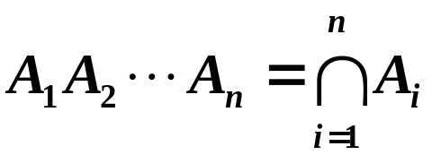
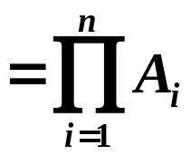

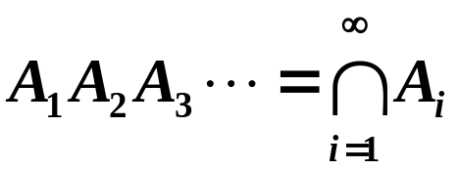
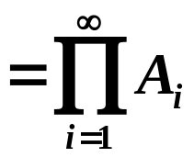

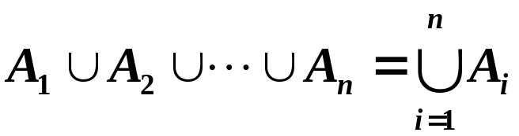
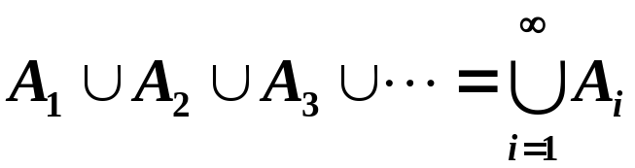
事件的交与并的推广

Slide 38





6、 对立事件(Opposite events)
“事件Ａ不发生”是一个事件，称为Ａ的对立事件（或逆事件），
A
Ｂ为Ａ的对立事件，当且仅当

Slide 39




7、事件的差(Difference of events)
“事件A发生，但事件B不发生”为一事件，称为A与B的差，
事件的差能用乘表示吗？
A
B
Ω
例 从装有编号为1到10的球的袋中任取一球。记
A＝“取到球的编号为偶数”＝“2，4，6，8，10”，
B＝“取到的编号小于8”＝“1，2，3，4，5，6，7”，
则 Ａ－Ｂ=
“取到球的编号为偶数但不小于8”
={8、10}

Slide 40



对立事件与互斥事件的区别
A、B 互斥
A、B 对立
A
B
A
B
Ω
Ω
互 斥
对 立

Slide 41





例4 设A,B,C 表示三个随机事件,试将下列事件用A,B,C表示
出来.
(1) 事件“A，B 都发生, 但C不发生”;
(2) 事件“A，B，C都发生”;
(3) 事件“A, B，C中恰有两个发生”;
(4) 事件“A, B，C中至少有两个发生;
或
(5) 事件“C发生，但A, B均不发生”

Slide 42







例4 设A,B,C 表示三个随机事件,试将下列事件用A,B,C表示
出来.
(6) 事件“A, B, C中有不多于一个事件发生”
或
(7) 三事件至少有一件发生
法一:
法二:
法三:
法三:分为互不相容的七事件的和
A
B
法四:分为三互不相容事件的和
C
B
A
C
法四:

Slide 43

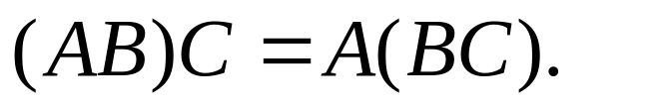
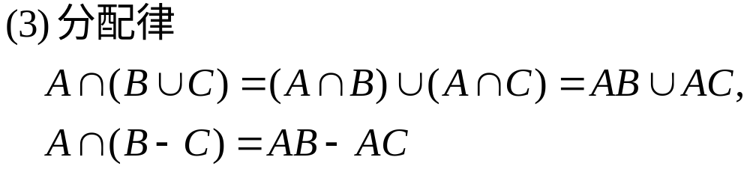
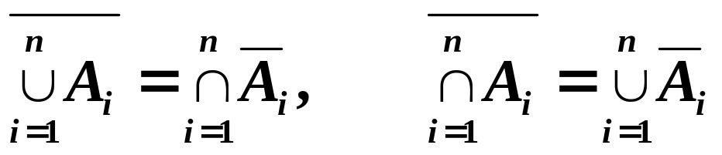
事件间的运算规律
由于事件的运算对应其样本点集合的运算，因而事件有与集合相同的运算规律

Slide 44

第一节 小结
1. 随机现象的特征:
不确定性和统计规律性.
2. 随机现象是通过随机试验来研究的.
随
机
试
验
(1) 可以在相同的条件下重复地进行;
(2) 每次试验的可能结果不止一个, 并且能事先明确试验的所有可能结果;
(3) 进行一次试验之前不能确定哪一个结果会出现.
3. 随机试验、样本空间与随机事件的关系
每一个随机试验相应地有一个样本空间,随机事件是样本空间的子集.
子集
随机试验
样本空间
随机事件
必然事件不可能事件是两个特殊的 随机事件
统称随机事件
基本事件(样本点) 单点集
复合事件 部份样本点的集
样本空间子集
必然事件 全空间Ω
不可能事件 空集ф

Slide 45











小结
概率论与集合论之间的对应关系
记号 | 概率论 | 集合论
 | 样本空间,必然事件 不可能事件 基本事件 随机事件 A的对立事件 A出现必然导致B出现 事件A与事件B相等 | 空间(全集) 空集 元素 子集 A的补集 A是B的子集 A集合与B集合相等
事件A与事件B的和
A集合与B集合的并集
事件A与B的积事件
A集合与B集合的交集
事件A与事件B的差
A与B两集合的差集
事件A与B互不相容
A、B 两集合没有相同元素

Slide 46


P₂₈ 习题一
1, 2

